Slide 1
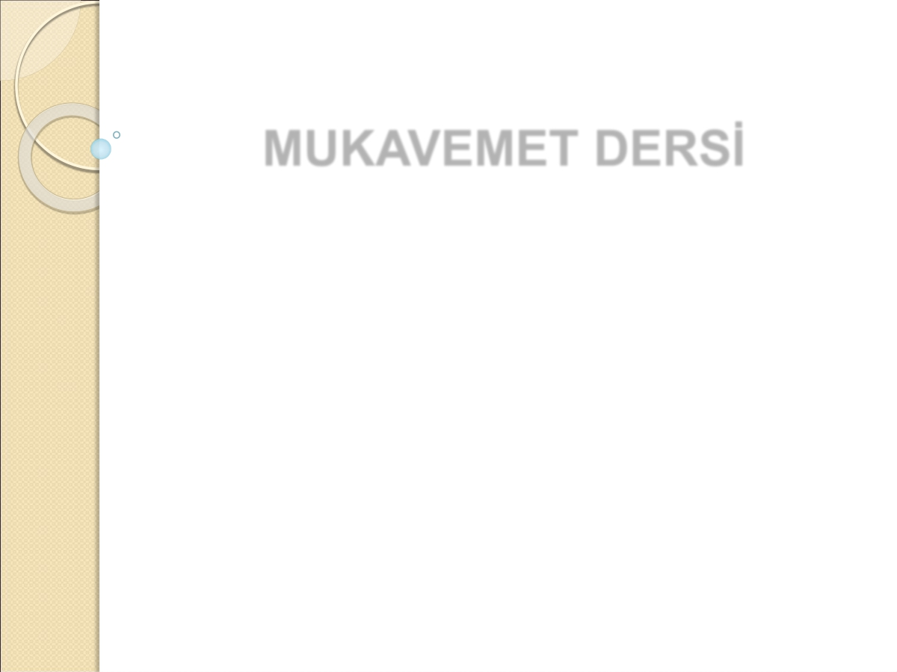
MUKAVEMET DERSİ
(Gerilme Analizi)
Doç. Dr. Havva Eylem POLAT

Slide 2
Ders Planı
HAFTA | KONU
1 | Giriş, Mukavemetin tanımı ve genel ilkeleri
2 | Mukavemetin temel kavramları
3-4 | Normal kuvvet
5-6 | Gerilme analizi
7 | Şekil değiştirme analizi
8 | Arasınavı
9-10 | Kesme etkisi
11 | Kirişlerde kesit tesirleri
12-13 | Eğilme etkisi
14-15 | Burkulma etkisi

Slide 3
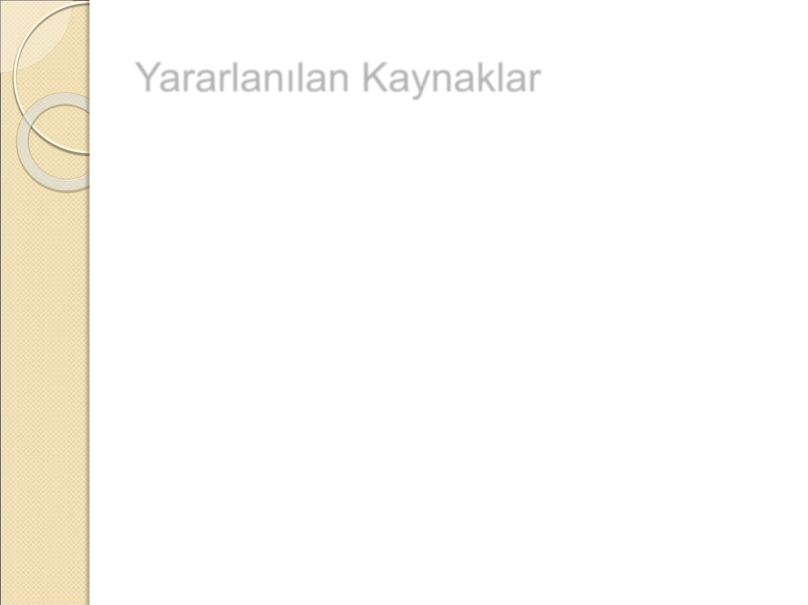
Yararlanılan Kaynaklar
 Girgin, İ., Beyribey, M., 1990. Mukavemet. A.Ü. Ziraat Fakültesi Yayınları: 1191, Ders Kitabı: 341, Ankara.
 Omurtag, M., 2012., Mukavemet I. Birsen yayınevi, İstanbul, 472s.

Slide 4
Gerilme Analizi
 Normal kuvvet etkisindeki çubuklarda çubuk en kesitinde oluşan gerilme;
olarak hesaplanır.
 Eğik kesitlerde oluşan gerilmelerde ise; dış kuvvetler
altındaki bir cismin O noktasında herhangi bir
şekilde yönlenmiş bir yüzey parçacığında, elemanın bir tarafındaki madde diğer taraftaki parçaya bir N gerilmesi iletmekte ve genel olarak bu gerilme vektörü eğik konumda olmaktadır.
 N gerilmesinin iki bileşeni vardır. Bunlar sırasıyla normal gerilme (σ) ve teğetsel gerilmedir (ζ).

Slide 5
Gerilme Analizi
 Buna göre bütün yüzeylerdeki gerilme vektörü N,
biri normal gerilme ve aralarında dik açı
oluşturan ve normal gerilmeye dik bir düzlem içinde bulunan iki teğetsel gerilmeyle belirtilir.
 Mukavemette bir noktadan geçen bütün yüzey
parçacıklarındaki gerilmeleri belirtmek için
verilmesi gerekli değerlerin hepsi birden tek bir büyüklük olarak düşünülür ve buna o noktanın gerilme hali denir.

Slide 6
Gerilme Analizi
 Gerilme durumları;
- Bir eksenli gerilme durumu
- İki eksenli gerilme durumu - Üç eksenli gerilme durumu
olmak üzere 3 farklı sistemde ele alınır.

